Slide 1
IPS-Website

Slide 2
Was ist das Problem?
Die Abwicklung von Projekten stellt eine permanente Herausforderung dar, Projekte konkurrieren um beschränkte Kapazitäten und Finanzmittel bei häufig engen Terminvorgaben. Um in diesem Spannungsfeld die Ziele des Bauherrn sicher einhalten zu können, sind die Geschehensabläufe in technischer, rechtlicher und wirtschaftlicher Hinsicht zu koordinieren, zu überwachen und zu steuern.
Um dabei den Blick für das Wesentliche insbesondere bei den Geschäftsprozessen
„Anlagen planen und bauen“ und
„Haushalts/Wirtschaftsplan planen und überwachen“.
nicht zu verlieren, ist eine Softwareunterstützung in den Handlungsbereichen
Ablauf & Risiko
Kosten : Planung
Kosten : Bau (Finanzierung/Mittelabfluss/Trendanalyse)
Termine
Kapazitäten/Ressourcen
unerlässlich, die nicht in diversen unterschied­lichen Spezialprogrammen, sondern integriert in einem Paket abläuft.
In der Praxis ist zeitgleich eine Vielzahl von Projekten abzuwickeln, so dass die Sicht auf das einzelne Projekt ebenso möglich sein muss wie auf eine beliebig ausgewählte Anzahl. Damit der Mehraufwand für die Multiprojektsicht entfällt, ist eine gemeinsame Datenbasis und ein Standard­berichts­wesen erforderlich.
Text aus Werbebroschüre mit AEWC, Stand 17.10.2005

Slide 3
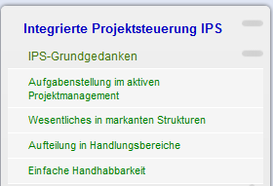
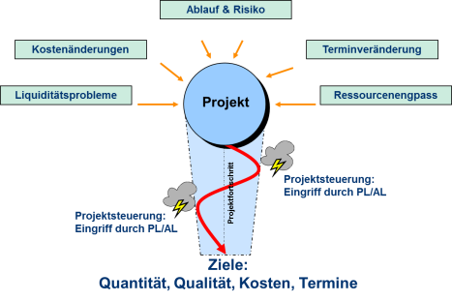
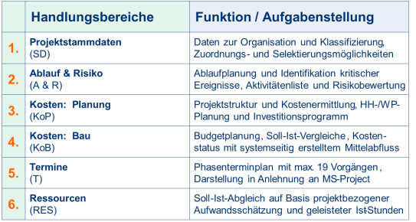
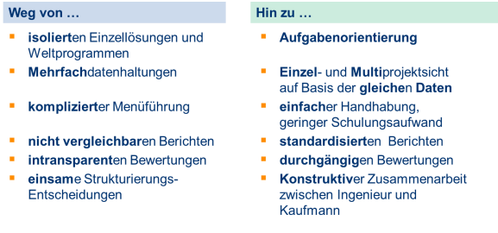
Aufgabenstellung und Strategie
Aufgabenstellung und Strategie
In IPS einbezogene Handlungsbereiche
Strategie…wesentliches in markanten Strukturen

Slide 4
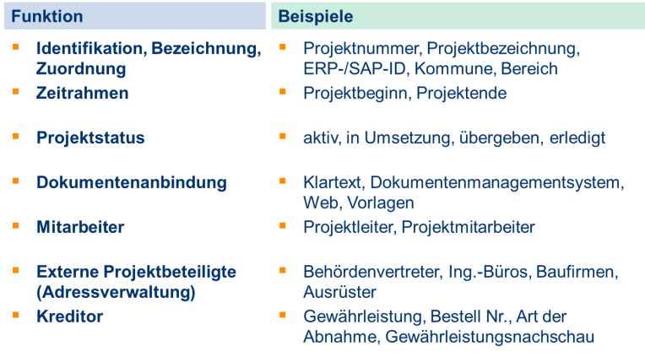

Handlungsbereich Stammdaten
Bei den Stammdaten handelt es sich um statische bzw. zustandsorientierte Daten, die der Identifizierung, Klassifizierung und Charakterisierung von Sachverhalten dienen und die unverändert über einen längeren Zeitraum hinweg zur Verfügung stehen.
Zitat Benutzerhandbuch S.37 (Zustands-/Bewegungsdaten)

Slide 5
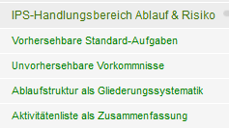
Ablauf & Risiko-

Slide 6

Kosten-Planung (KOP)

Slide 7
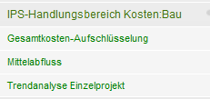
Kosten:Bau (KOB)

Slide 8

Termine

Slide 9

IPS-

Slide 10

IPS-

Slide 11

IPS-

Slide 12

IPS-

Slide 13
Kosten:Bau (KOB)

Slide 14
Projekt Stammdaten
Funktion
Beispiele
Identifikation, Bezeichnung,
Zuordnung
Zeitrahmen
Projektstatus
Dokumentenanbindung
Mitarbeiter
Externe Projektbeteiligte
(Adressverwaltung)
Kreditor
Projektnummer, Projektbezeichnung,
ERP-/SAP-ID, Kommune, Bereich
Projektbeginn, Projektende
aktiv, in Umsetzung, übergeben, erledigt
Klartext, Dokumentenmanagementsystem, Web, Vorlagen
Projektleiter, Projektmitarbeiter
Behördenvertreter, Ing.-Büros, Baufirmen, Ausrüster
Gewährleistung, Bestell Nr., Art der Abnahme, Gewährleistungsnachschau

